Slide 1
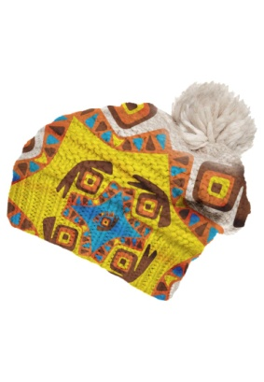

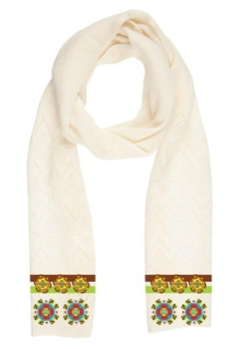
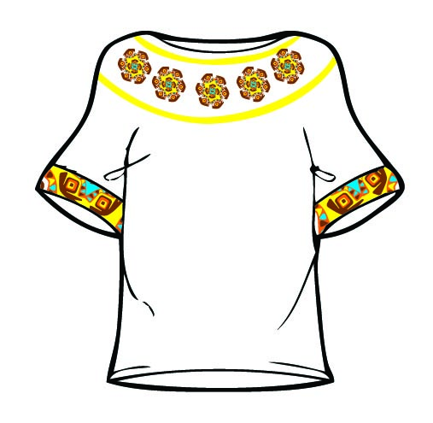
Demanda de textiles con diseños étnicos culturales del Ecuador
a través de los intermediarios comerciales de Leuven-Bélgica.
Maestría en Gestión de Proyectos.
Director: Ing. Roberto Erazo.
Oponente: Ing. Giovanni Herrera
21 Octubre 2013.

Slide 2

Definición del Problema
No se ha aprovechado la experiencia en ventas que han tenido los otavaleños a nivel mundial en la comercialización de sus textiles.
Existencia de capacidad ociosa en los productores locales de textiles con diseños étnicos culturales ecuatorianos.

Slide 3
Exportaciones Totales del Ecuador
  Las exportaciones totales en los últimos años tienen una tendencia positiva, si comparamos el 2012 con el 2011 se reporta un crecimiento del 6%

Slide 4


Análisis de exportación por Producto
Haciendo un análisis de las exportaciones petroleras y no petroleras siempre las primeras se han caracterizado por representar el rubro más importante de exportaciones ecuatorianas.

Slide 5
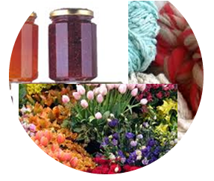

Análisis de exportación No Petroleras
Dentro de las exportaciones no petroleras tenemos: las exportaciones de los productos no tradicionales (flores, madera, productos mineros, frutas, conservas, químicos, vehículos, textiles, manufactura de cuero, caucho y plástico, etc.) que presentan una pequeña ventaja en monto comparado con los productos tradicionales (banano, café, camarón, cacao, atún, etc.).

Slide 6
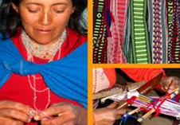
Análisis de exportación Textiles

Slide 7
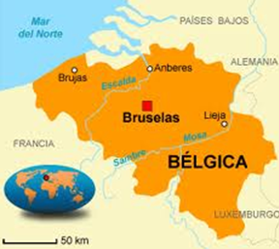
Análisis Situacional Bélgica
Economía
Bélgica (en el año 2012, el PBI per cápita fue de US$ 36,500). (Ecuador $ 8600)
El Código Orgánico de la Producción y el Plan Nacional del Buen Vivir buscan el desarrollo de aquellos sectores que están menos desarrollados: el 30% de las exportaciones a la UE lo hacen las Mipymes. Con un acuerdo comercial podría ascender al 47% de las exportaciones.
  Bélgica es el quinto país más pequeño de la Unión Europea sin embargo ocupa el tercer puesto en densidad.

Slide 8
Metodología
Descriptiva: analizar cómo es y cómo se manifiesta un fenómeno y sus componentes a través del detalle del mismo, de la medición de sus atributos. El propósito es delimitar los hechos que conforman el problema de investigación, establecer características demográficas, identificar conductas o actitudes de la población, establecer comportamientos, descubrir asociaciones de las variables.
Método de investigación
El método de investigación es el deductivo, recoge una cantidad amplia de variables de la población de interés, por ejemplo: usos, preferencias, actitudes frente al producto, comportamiento de compra, y también variables descriptivas tales como: sexo, edad, entre otros, está asociada a la investigación cuantitativa, la cual permite examinar los datos de manera numérica de cada una de las variables.
Instrumento
Encuesta obtener información acerca de la tendencia de consumo, que tipo de negocio tiene mayor inclinación para la venta de estos artículos, identificar preferencia del origen del producto artesanal a nivel países andinos, conocimiento del producto artesanal, entre otros

Slide 9
Factores que afectan la demanda
  La estructura de la población.
  La renta.
  El consumo de los hogares.
  El clima.
  El gusto y comportamiento del consumidor belga.
  Las tendencias de consumo.
Población objetivo
Tiendas dedicadas a la distribución y venta de artículos textiles artesanales.

Slide 10
Estructura de la población
La edad media de la población se sitúa en 41 años.

Slide 11
Renta media

Slide 12
Distribución del consumo Bélgica

Slide 13
Clima
Bélgica presenta un clima templado (ni muy caluroso ni muy frío).
  En verano las temperaturas oscilan entre los 15 y los 25 ºC.
  En invierno entre los -5 y los 10 ºC.

Slide 14
Análisis de la Encuesta - preferencias
Tipo de artículos

Slide 15
Análisis de la Encuesta - preferencias
País origen textiles
Nivel de Conocimiento Textiles ecuatorianos

Slide 16
Análisis de la Encuesta - preferencias
Nivel de satisfacción con los proveedores de productos artesanales
Monto de importaciones de artículos textiles artesanales

Slide 17
Análisis de la Encuesta - preferencias
Artículos textiles artesanales preferidos en Leuven – Bélgica

Slide 18
Análisis de la Encuesta - preferencias
Prenda de vestir de mayor aceptación en Leuven Bélgica 2012.

Slide 19
Análisis de la Encuesta - preferencias
Producto dentro de la categoría artículos de hogar con mayor aceptación en Leuven Bélgica

Slide 20
Análisis de la Encuesta – preferencias
Distribución de precios por prendas en Leuven Bélgica

Slide 21
Análisis de la Encuesta - preferencias
Frecuencia importaciones productos artesanales

Slide 22
Análisis de la Encuesta - preferencias
Distribución de precios por prendas en Leuven Bélgica

Slide 23
Análisis de la Encuesta - preferencias
Rango de edad – adquisición artículos textiles artesanales.

Slide 24
Análisis de la Encuesta - preferencias
Distribución de ventas de artículos textiles artesanales por temporada, Leuven Bélgica

Slide 25
Análisis de la Encuesta - preferencias
Medio de difusión artículos artesanales Leuven Bélgica

Slide 26
Análisis de la Encuesta - preferencias
interés para adquirir prendas textiles ecuatorianos

Slide 27
Análisis de la Encuesta – situación ideal
Prenda preferida por los distribuidores de Leuven – Bélgica.

Slide 28
Análisis de la Encuesta – situación ideal
Artículo de hogar preferido por los distribuidores de Leuven – Bélgica.

Slide 29




Análisis de la Encuesta – situación ideal
Diseño preferido

Slide 30
Exportaciones Ecuatorianas hacia Bélgica - textiles

Slide 31
Demanda Proyectada Exportaciones hacia Bélgica

Slide 32
Demanda Proyectada Exportaciones hacia Bélgica

Slide 33
Demanda Proyectada Exportaciones hacia Bélgica
Se envía 5357 artículos se debería exportar mensualmente un promedio de 446 prendas para poder cubrir la demanda.
Los productores locales fácilmente podrían cubrir la demanda, en promedio su capacidad ociosa está alrededor de 500 prendas al mes.

Slide 34
Demanda Proyectada Exportaciones a Bélgica
Exportación de seis artículos: camisas – blusas, pantalones, bufandas, gorros, cinturones y vestidos.
La materia prima dependerá de la temporada de exportación así estos variarán entre lana fina antialérgica en un tejido fino y , en verano se confeccionará con hilo de seda para que de frescura y suavidad combinada con tela de algodón.
La empresa estará orientada a cubrir la demanda de 2143 prendas al año que corresponde al 40% del total de la demanda, éste porcentaje es el nivel de insatisfacción que resultó al aplicar la encuesta a los potenciales clientes en Bélgica, por lo tanto se debe exportar 179 artículos mensualmente.

Slide 35
Proyección ingresos exportaciones a Bélgica

Slide 36
Proyección costos Exportaciones a Bélgica

Slide 37
Flujo

Slide 38
Estado de resultados

Slide 39
Indices

Slide 40
Indicadores de evaluación de proyectos

Slide 41
Indicadores de evaluación de proyectos

Slide 42
Requisitos exportación textiles
Registro de exportador ante el SRI,
Adquisición del certificado digital para la firma electrónica y a
Autenticación otorgado por el Banco Central del Ecuador y Security Data y registrarse en el portal de ECUAPASS.
La investigación está realizada tomando el enfoque como persona jurídica, es decir una empresa privada y constituida legalmente.
Obtención del Registro Único de Contribuyentes (RUC) en el Servicio de Rentas Internas.
Inscripción como persona jurídica en la Superintendencias de Compañías y de Bancos (La inscripción debe efectuarse dentro de los treinta días hábiles siguientes al inicio de sus actividades).

Slide 43
Requisitos exportación textiles
Para la obtención del certificado digital y firma electrónica se debe realizar en dos entidades que son el Banco Central y Security Data.
Para el trámite en Security Data se requiere:
Original o copia certificada del Registro único de contribuyentes (RUC) de la empresa.
Original o copia certificada del Registro único de Proveedores (RUP) de la empresa en caso de Disponerlo.
Original o Copia certificada y legible del nombramiento del representante legal adjuntando copia de la cédula de ciudadanía del mismo.
Original del Certificado de Cumplimiento de Obligaciones emitido por la Superintendencia de Companias u Original o copia certificada de constitución de la Empresa solicitante.
Original de la Autorización firmada por el representante legal.

Slide 44
Requisitos exportación textiles
Registro en el portal de ECUAPASS
    Actualización de base de datos.
    Crear usuario y contraseña.
    Aceptar políticas de uso.
    Registrar firma electrónica
Realizar la Oferta exportable que debe tener:
    • Nombre del oferente.
    • Nombre, precio, características del producto.
    • Catálogo con fotografías del producto.
    • Disponibilidad para el envió de muestras
    • Capacidad de abastecer la demanda
    • Tipo de Embalaje
    • Plazos y condiciones de entrega
    • Forma de pago

Slide 45
Requisitos exportación textiles
Declaración de exportación
Es un formulario Declaración Aduanera Única de Exportación en el que todas las exportaciones deben ser presentadas e ingresadas en el nuevo sistema ECUAPASS,
    Factura comercial original.
    Autorizaciones previas (cuando proceda).
    Certificado de Origen. (cuando proceda)
    Documento de Transporte.
    Orden de Embarque impresa
    Para la legalización de la Declaración Aduanera Única DAU de exportación a consumo se transmite a través del SICE la declaración del régimen 40 ya sea por parte del Exportador o el Agente de Aduanas en el que se detallan las mercancías exportadas el régimen al que corresponde, consignatario, medio de transporte, descripción arancelaria y comercial, valor.

Slide 46
Requisitos exportación textiles
Llenar cupón de Cuota CORPEI
    Cinco dólares por cada Exportación Privada mayor a 3.333 USD.
    El 1.5 por mil sobre el valor FOB de las exportaciones del sector privado superior a 3.333 USD.

Slide 47
Conclusiones
La preferencia de los clientes son aquellos diseños sin mucho contraste de color. La tendencia textil en Europa está orientado hacia lo minimalista, lo sencillo en formas y colores.
Las tiendas de artesanías existentes en Leuven – Bélgica en su gran mayoría prefieren comercializar prendas de vestir, las estadísticas muestran que un 66,7% de las tiendas ofrecen prendas de vestir frente a un 23,8% que comercializan artículos de hogar y 9,5% telas.

Slide 48
Conclusiones
El producto artesanal ecuatoriano en Leuven-Bélgica, está ubicado entre los tres países dentro del territorio andino de donde provienen los artículos artesanales, Ecuador tiene (26,3%) debate el segundo lugar con Perú (23,7%) .
Actualmente los intermediarios comerciales realizan sus compras a través de proveedores (95,24 %), siendo muy pocos de ellos los que importan directamente (4,76%). Adicionalmente los comercializadores de Bélgica no se encuentran satisfechas con sus proveedores, de donde: el 10% están muy insatisfechos, 29% algo insatisfechos, 51% más o menos y el 10% algo satisfecho.
Los resultados de la encuesta permitieron visualizar que los pantalones (20%) también representan una prenda de interés para el mercado belga.

Slide 49
Conclusiones
Se determina claramente que la venta hacia el exterior siempre va a ser la mejor alternativa en base a los precios, ya que el mercado local o interno no valora de manera suficiente este tipo de productos, así se apreció que la población belga adquiere prendas textiles artesanales dentro de los siguiente rangos de precios : menos de 20 euros (3,8%), menos de 50 euros (3,8%), entre 51 y 100 euros (19,2%) y más de 100 euros (30,8%).
El tipo de producto a comercializar no presenta ningún tipo de restricción arancelaria en el mercado local e internacional.
El grupo el que acoge este tipo de prendas de vestir están en el rango de de 20 a 29 años, seguidos de los consumidores de entre 50 y 59.

Slide 50
Conclusiones
Al igual que el mercado europeo, en Bélgica existe una clara evolución de la venta por internet.
Bélgica cuenta con un clima templado con humedad y lloviznas habituales durante todo el año.
La mayor parte de consumidores belgas tienen el hábito de adquirir sus prendas de vestir en superficies grandes.

Slide 51
Recomendaciones
Ofrecer ligereza y frescura en la línea de diseño artesanal para ser vendido y comercializado en Leuven – Bélgica (Flandes) con diseños de colores bajos y elegantes. Los colores a usar deben ser bajos en tonalidad pero preservando la tendencia de la combinación de color como es auténtico de nuestra artesanía.
La línea inicial de productos que se deben ofrecen al mercado de Bélgica son las prendas de vestir.

Slide 52
Recomendaciones
. Es necesario difundir mediante ferias u otros mecanismos la cultura étnica ecuatoriana para posicionar aún más el producto dentro del mercado belga.
Se recomienda aprovechar la oportunidad para actuar como proveedor de los textiles artesanales ecuatorianos, debido a que las tiendas que actualmente expenden este tipo de artículos en Bélgica no se encuentran satisfechas y casi la totalidad de ellos no son importadores directos.
Sería conveniente exportar también pantalones y vestidos por el interés existente en la población belga sobre estos artículos.

Slide 53
Recomendaciones
Es importante considerar el rango de precios con los que se comercializa estos productos, estos son sobre los 50 dólares.
Al no tener estas prendas ningún tipo de restricción arancelaria en el mercado local e internacional se debe maximizar tiempos dentro del proceso de Exportación.
Al ser la población que está dentro del rango de 20 a 29 años, y de 50 a 59 años los diseños y promociones para los artículos debería enfocarse a los gustos de estos segmentos.

Slide 54
Recomendaciones
Los productos deberían ser publicitados por el internet por estar este medio dentro de las preferencias de los potenciales consumidores.
Debido a la presencia habitual de lloviznas en Bélgica resulta conveniente incursionar en la exportación de nuevas prendas, tales como chaquetas, botas, entre otras.
Para incrementar las exportaciones se debería intentar contactar con comercializadores ubicados en los grandes centros comerciales, que son lo lugares que mayormente visitan los belgas para adquirir prendas de vestir.

Slide 55
Muchas gracias

